Slide 1
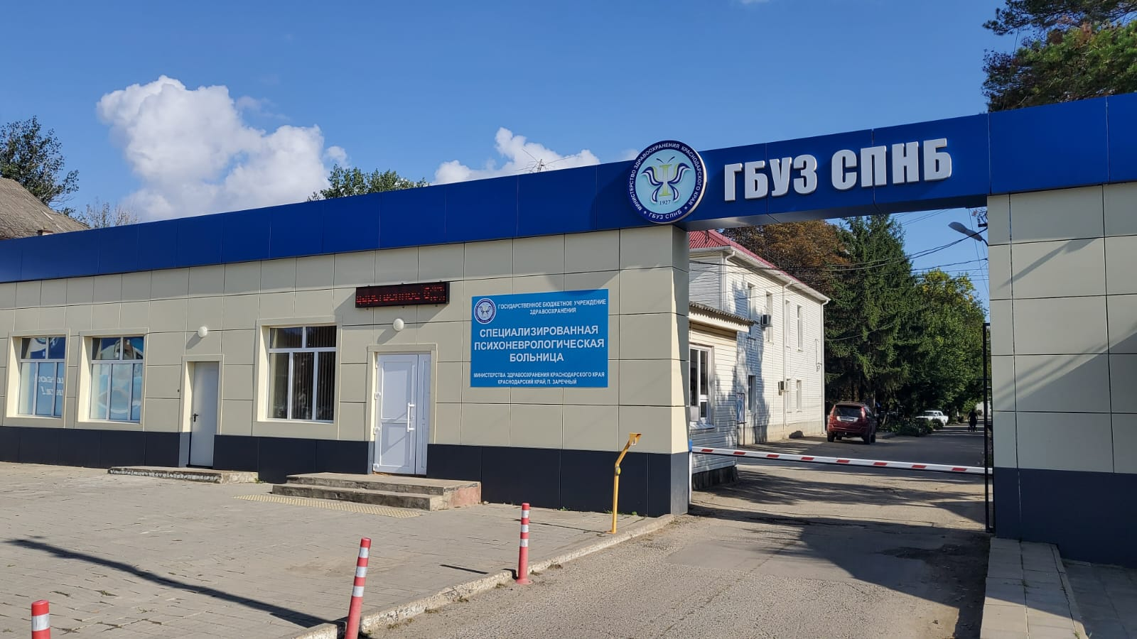
Особенности организации стационарной психиатрической помощи в сельской местности на примере ГБУЗ СПНБ МЗ КК
Главный врач ГБУЗ СПНБ, кандидат медицинских наук КОРОЛЬ И.С.
Краснодар
20.09.2023г.

Slide 3
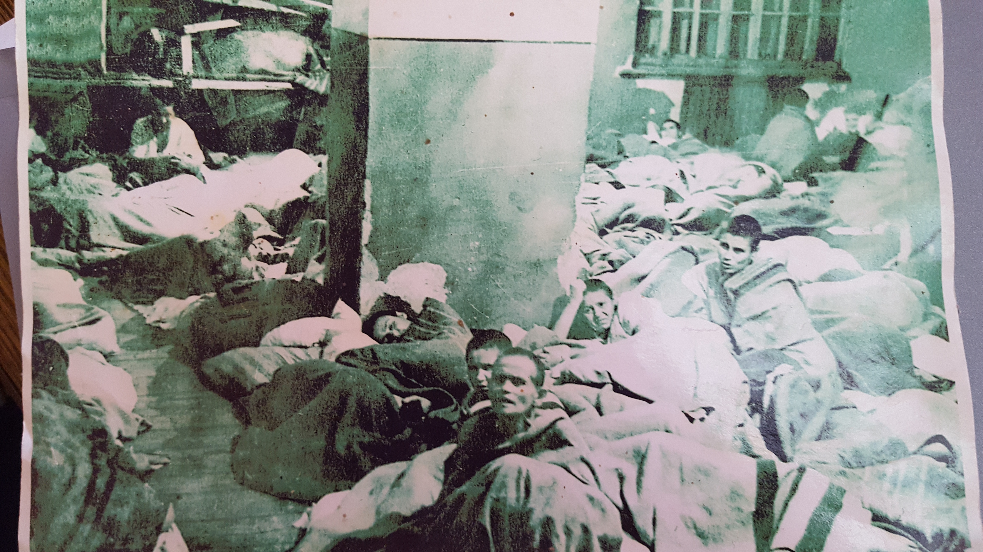
Архивное фото 1930 г.

Slide 4
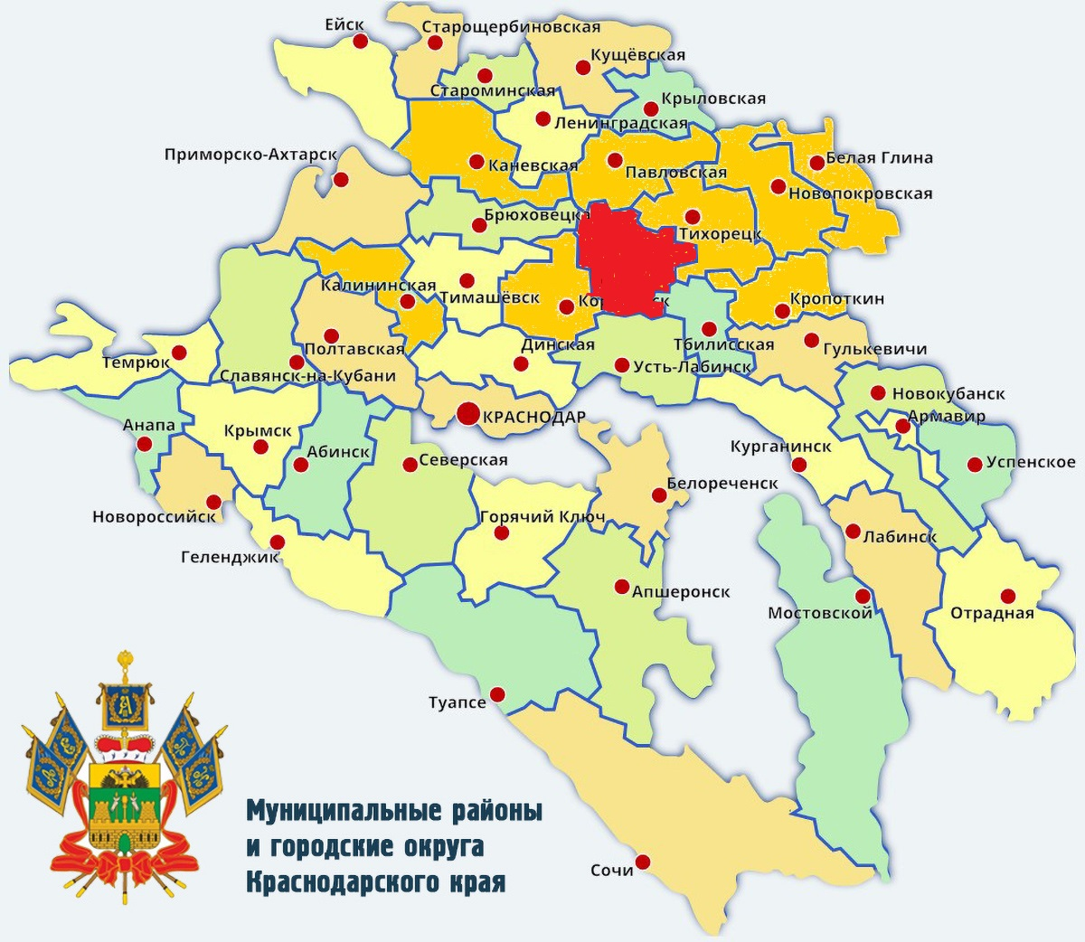
Районы обслуживания больницы:
• Кореновский район - 83 363 чел
• Кавказский район - 116 926 чел
• Выселковский район - 54 641 чел
• Тихорецкий район - 109 557 чел
• Каневской район - 97 243 чел
• Павловский район - 61 146 чел
• Калининский район - 50 015 чел
• Новопокровский район - 41 158 чел
• Белоглинский район - 29 588 чел
Ежегодно в больнице проходят обследование и лечение около 5 тысяч пациентов.
*Численность постоянного населения Российской Федерации по муниципальным образованиям на 1 января 2023 года (с учётом итогов Всероссийской переписи населения 2020 г.). Федеральная служба государственной статистики (18 августа 2023).

Slide 5
Структура больницы:
В структуре учреждения на сегодняшний день функционируют 11 стационарных отделений на 700 коек, из которых 685 круглосуточных и 15 коек дневного стационара

Slide 6
В больнице функционируют 9 общепсихиатрических отделений:
2 – женских на 115 коек
3 – мужских на 190 коек,
4 – смешанных по полу на 230 коек.
общепсихиатрическое отделение для обслуживания детского населения (на 80 коек)
отделение психосоциальной реабилитации (на 80 коек)
отделение оказания психиатрической помощи в экстренной и неотложной формах (на 5 коек).
Кроме того, в больнице функционируют следующие структурные подразделения: приемное отделение; аптека, клинико-диагностическая лаборатория; стоматологический кабинет, физиотерапевтическое отделение, отделение функциональной диагностики, рентгенкабинет, гинекологический кабинет, архив, пищеблок, котельная, гараж, пищевой склад, материальный склад.

Slide 8
Показатели работы круглосуточного стационара ГБУЗ СПНБ
за период 2015-2022 годы (в расчёте на фактически работающие койки)
Показатель/год | 2015 | 2016 | 2017 | 2018 | 2019 | 2020 | 2021 | 2022
Фактически работающий коечный фонд круглосуточного стационара (коек) | 745 | 685 | 685 | 685 | 685 | 685 | 685 | 685
Среднее ежедневное число больных (человек) | 572,5 | 608 | 626 | 634 | 629 | 533,6 | 559, | 590,3
Загруженность стационара (%) | 77 | 89 | 91 | 92,6 | 91,8 | 77,9 | 81,7 | 86,2
Функция койки (дней) | 280,5 | 325 | 334 | 338 | 335 | 285,1 | 298,3 | 314,5
План койко-дней | 223000 | 223000 | 227000 | 238380 | 238380 | 238380 | 238380 | 230375
% выполнения плана койко-дней | 93,7 | 99,8 | 100,7 | 97,1 | 96,3 | 81,9 | 85,7 | 93,5
Выполнение государственного задания (%) | Х | 99,5 | 101,2 | 102,1 | 101,4 | 98 | 100,7 | 100,2

Slide 9
ПОКАЗАТЕЛИ МЕДИЦИНСКОЙ ДЕЯТЕЛЬНОСТИ
Наименование показателя | 2018 г. | 2019 г. | 2020 г. | 2021 г. | 2022 г.
Поступило | 5070 | 5054 | 4746 | 5171 | 4908
Выбыло | 5103 | 5070 | 4900 | 5035 | 4914
Выполнение госзадания | 102,1% | 101,4 | 98,0% | 100,7% | 100,2%
Функция койки | 338,0 | 335,1 | 285,1 | 298,3 | 314,5
Оборот койки | 7,4 | 7,4 | 7,0 | 7,4 | 7,2
Летальность, абс.(%) | 0,60% | 0,4% | 0,4% | 0,66% | 0,7%
Регоспитализация, абс.(%) | 4,4% | 4,9% | 5,3% | 5,5% | 7,2%
Средняя длительность пребывания больного на койке | 45,4 | 45,3 | 39,9 | 40,6 | 43,8
Госпитализировано недобровольно по ст.29 (% от поступивших) | 3,1% | 2,2% | 2,4% | 2,0% | 2,5%
Переведено из стационара в ПНИ | 17 | 27 | 17 | 31 | 57

Slide 11
Выполнение ГБУЗ СПНБ государственного задания
Стационар плановые показатели государственного задания в период 2018-2022гг. выполнял в полном объёме.

Slide 12
Регоспитализация, %
РФ 2021г. – 20,4%

Slide 13
Оборот койки и средняя длительность пребывания больного на койке

Slide 14
Летальность, %

Slide 15
Распределение выписанных больных по нозологическим формам
Нозологическая форма | Годы, величины
 | 2018 |  | 2019 |  | 2020 |  | 2021 |  | 2022
 | абс. | % | абс. | % | абс. | % | абс. | % | абс. | %
Органические психозы и слабоумие | 373 | 7,3 | 236 | 4,7 | 239 | 4,9 | 268 | 5,3 | 223 | 4,5
Органические непсихотические расстройства | 1733 | 34,0 | 1911 | 37,7 | 1960 | 40,0 | 1934 | 38,4 | 1870 | 38,0
Шизофрения | 589 | 11,5 | 615 | 12,1 | 937 | 19,1 | 818 | 16,3 | 746 | 15,2
Шизотипическое расстройство | 40 | 0,8 | 65 | 1,3 | 76 | 1,6 | 65 | 1,3 | 34 | 0,7
Острые и неорганические психозы | 84 | 1,6 | 42 | 0,8 | 42 | 0,9 | 63 | 1,3 | 111 | 2,3
Аффективные психозы | 43 | 0,8 | 28 | 0,5 | 43 | 0,9 | 27 | 0,5 | 38 | 0,8
Аффективные непсихотические расстройства | 58 | 1,1 | 51 | 0,1 | 27 | 0,6 | 57 | 1,1 | 43 | 0,9
Невротические расстройства | 1362 | 26,7 | 1147 | 22,6 | 761 | 15,5 | 890 | 17,7 | 917 | 18,7
Умственная отсталость | 683 | 13,4 | 814 | 16,1 | 691 | 14,0 | 700 | 13,9 | 690 | 14,0
Другие непсихотические расстройства и расстройства поведения | 138 | 2,8 | 161 | 3,2 | 124 | 2,5 | 213 | 4,2 | 242 | 4,9
Всего | 5103 | 100 | 5070 | 100 | 4900 | 100 | 5035 | 100 | 4914 | 100

Slide 16
Распределение выписанных больных по нозологическим группам

Slide 17
Сведения о динамике штатной численности работников
за период 2018-2022 гг.
2018 г. |  | 2019 г. |  | 2020 г. |  | 2021г. |  | 2022 г.
штат. ед. / занято ед. | физ. лица / % укомп | штат. ед. / занято ед. | физ. лица / % укомп. | штат. ед. / занято ед. | физ. лица / % укомп | штат. ед. / занято ед. | физ. лица / % укомп. | штат. ед. / занято ед. | физ. лица / % укомп.
895,75 / 752,25 | 659 / 73,6 | 893,75 / 752,50 | 660 / 73,8 | 893,75 / 744,75 | 642 / 71,8 | 893,75 / 722,75 | 631 / 70,6 | 890,00 / 664,00 | 596 / 67,00

Slide 18
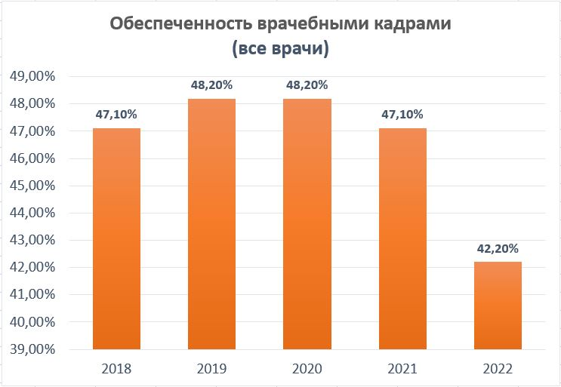
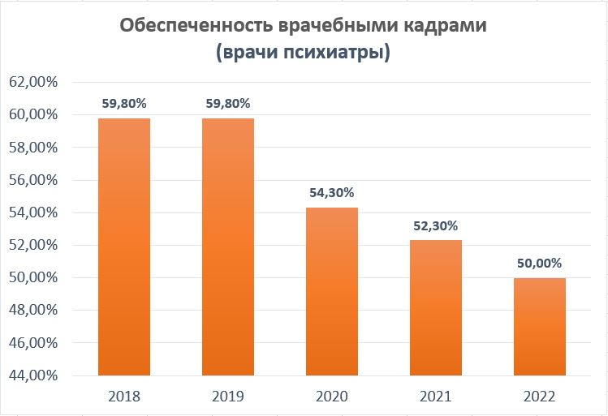
Обеспеченность врачебными кадрами

Slide 19
Укомплектованность медицинским персоналом
Категория персонала | 2018 г. | 2019 г. | 2020г. | 2021г. | 2022г.
 | физ.лиц/ % укомпл. | физ.лиц/ % укомпл. | физ.лиц/ % укомпл. | физ.лиц/ % укомпл. | физ.лиц/ % укомпл.
Врачи | 43/47,1 | 44/48,2 | 44/48,2 | 43/47,1 | 38/42,2
Из них врачи психиатры | 29/59,8 | 29/59,8 | 27/54,3 | 26/52,3 | 25/50,0
Средний мед. персонал | 170/73,1 | 173/74,4 | 162/69,7 | 156/67,1 | 148/63,7
Младший мед. персонал | 295/76,8 | 293/76,3 | 286/74,5 | 283/73,7 | 276/71,9

Slide 20
Квалификационные категории медицинского персонала
Персонал | физ. лица | Высшая категория | Первая категория | Вторая категория | Итого | доля аттестованных %
2018 г.
Врачи | 43 | 10 | 6 | - | 16 | 37,2%
Средний | 170 | 107 | 13 | 6 | 126 | 74,1%
2019 г.
Врачи | 44 | 10 | 7 | - | 17 | 38,6%
Средний | 173 | 101 | 19 | 8 | 128 | 74,0%
2020 г.
Врачи | 44 | 11 | 7 | - | 18 | 40,9%
Средний | 162 | 98 | 18 | 9 | 125 | 77,2%
2021 г.
Врачи | 43 | 11 | 8 | 5 | 24 | 55,8%
Средний | 156 | 96 | 20 | 12 | 128 | 82,1%
2022 г.
Врачи | 38 | 10 | 9 | 5 | 24 | 63,2%
Средний | 148 | 95 | 15 | 12 | 122 | 82,4%

Slide 21
Анализ возрастной структуры врачебного персонала
за 2019-2023 гг.
Возраст | 2019 г. |  | 2020 г. |  | 2021 г. |  | 2022г. |  | 2023г.
 | физ. лиц | % | физ. лиц | % | физ. лиц | % | физ. лиц | % | физ. лиц | %
До 36 лет | 7 | 16% | 7 | 16% | 7 | 16% | 6 | 16% | 6 | 16,2%
37-50 лет | 11 | 25% | 11 | 25% | 12 | 28% | 13 | 34% | 11 | 29,7%
51-60 лет | 13 | 29,5% | 14 | 32% | 13 | 30% | 11 | 29% | 13 | 35,1%
61 и более | 13 | 29,5% | 12 | 27% | 11 | 26% | 8 | 21% | 7 | 19%
Итого | 44 | 100% | 44 | 100% | 43 | 100% | 38 | 100% | 37 | 100%

Slide 22
Динамика изменения уровня заработной платы за последние 5 лет
 | Среднемесячная заработная плата работников, руб.
 | Всего, в том числе по категориям: | Врачи | Средний медицинский персонал | Младший медицинский персонал | Прочий персонал
2019 год | 34860,74 | 82204,06 | 32725,57 | 32649,16 | 24000,34
2020 год | 37 148,47 | 86 972,63 | 34 636,97 | 34 523,12 | 25 491,72
2021 год | 38 646,49 | 88 932,34 | 37 134,43 | 34 874,72 | 28 562,67
2022 год | 42 783,45 | 102 658,34 | 40 931,46 | 38 294,99 | 31 332,75
2023 год | 45801,81 | 112298,56 | 44278,40 | 40435,78 | 32816,91

Slide 23
Выводы:
- В последние годы государственное задание ГБУЗ СПНБ выполнялось в полном объёме.
- Привлечение молодых врачей-специалистов на постоянную работу в подразделения ГБУЗ СПНБ сказалось на эффективности оказания медицинской помощи пациентам.
- Повышение кадрового потенциала среднего и младшего медицинского персонала позволило значительно повысить качество оказания медицинской помощи пациентам.
- Благодаря выделению министерством здравоохранения достаточных средств, удалось в значительной степени обновить материально-техническую базу медицинской организации, приобрести новое современное медицинское оборудование, которое позволило повысить качество оказания медицинской помощи. Проведённые капитальные и текущие ремонты, позволили в значительной степени благоустроить помещения и территорию больницы.
- Предприняты адекватные меры, направленные на обеспечение противопожарной безопасности и антитеррористической защищённости.
- Улучшились основные финансово-экономические показатели учреждения, в т.ч., в полном объёме выполняются этапы «Дорожной карты» по повышению уровня заработной платы сотрудников.
- Проведённый анализ показывает, стабильное улучшение основных статистических показателей работы медицинской организации.
- Проделана большая работа по информатизации и подключению ГБУЗ СПНБ к региональному сегменту ЕГИСЗ.

Slide 24
Запланировано:
- продолжать работу по укомплектованию штатов учреждения квалифицированным медицинским персоналом;
- стимулировать медицинский персонал к повышению профессионального уровня и получению ими квалификационных категорий.
- обновлять основные фонды за счет приобретения медицинского оборудования и хозяйственного инвентаря.
- продолжить текущие и капитальные ремонты зданий и помещений больницы.
- продолжить работу, направленную на улучшение качественных показателей функционирования медицинской организации и на улучшение внутри- и межведомственного взаимодействия при решении медицинских и социальных вопросов пациентов.
- продолжить оптимизация коечного фонда с целью улучшения показателей его работы.

Slide 25
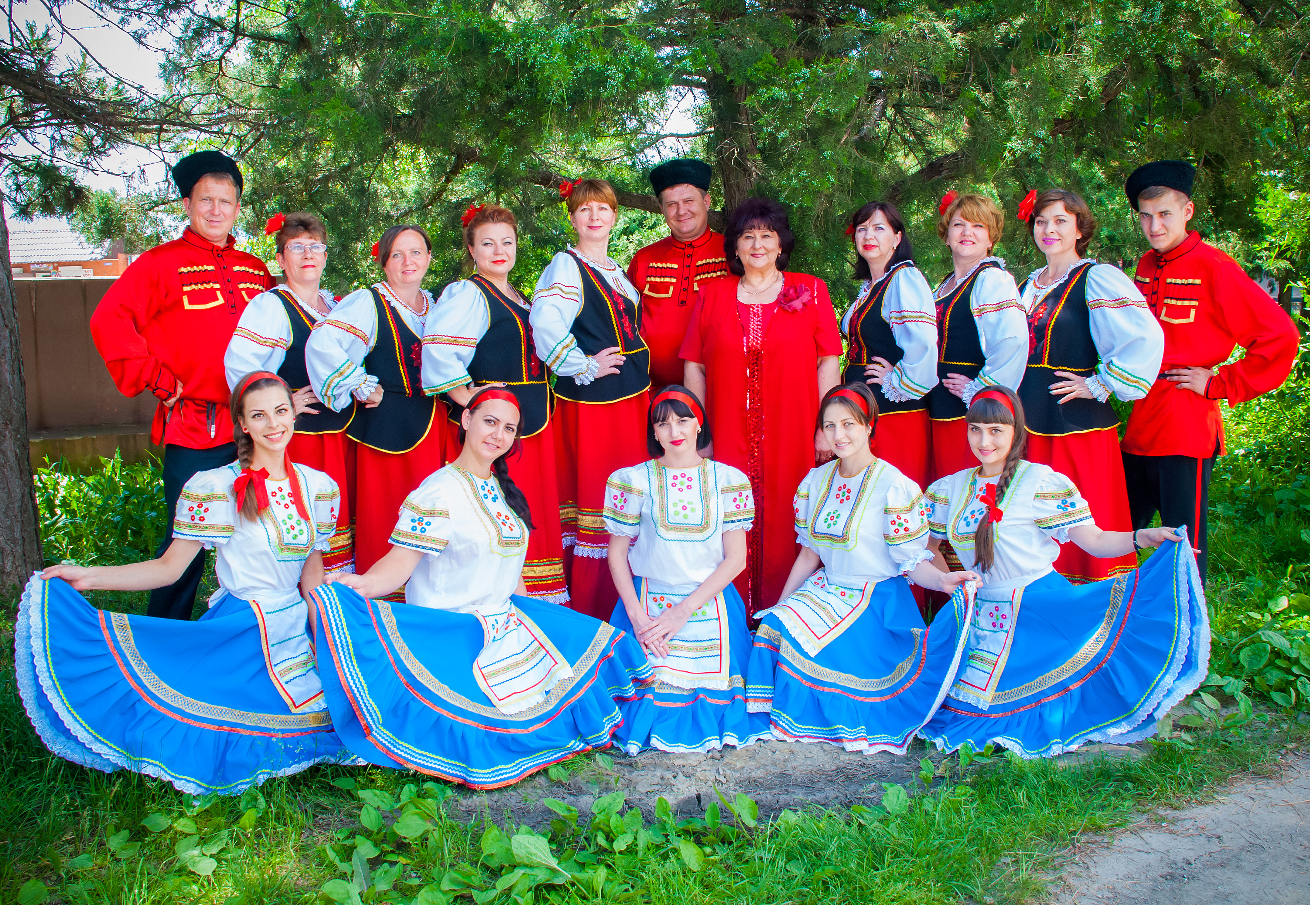
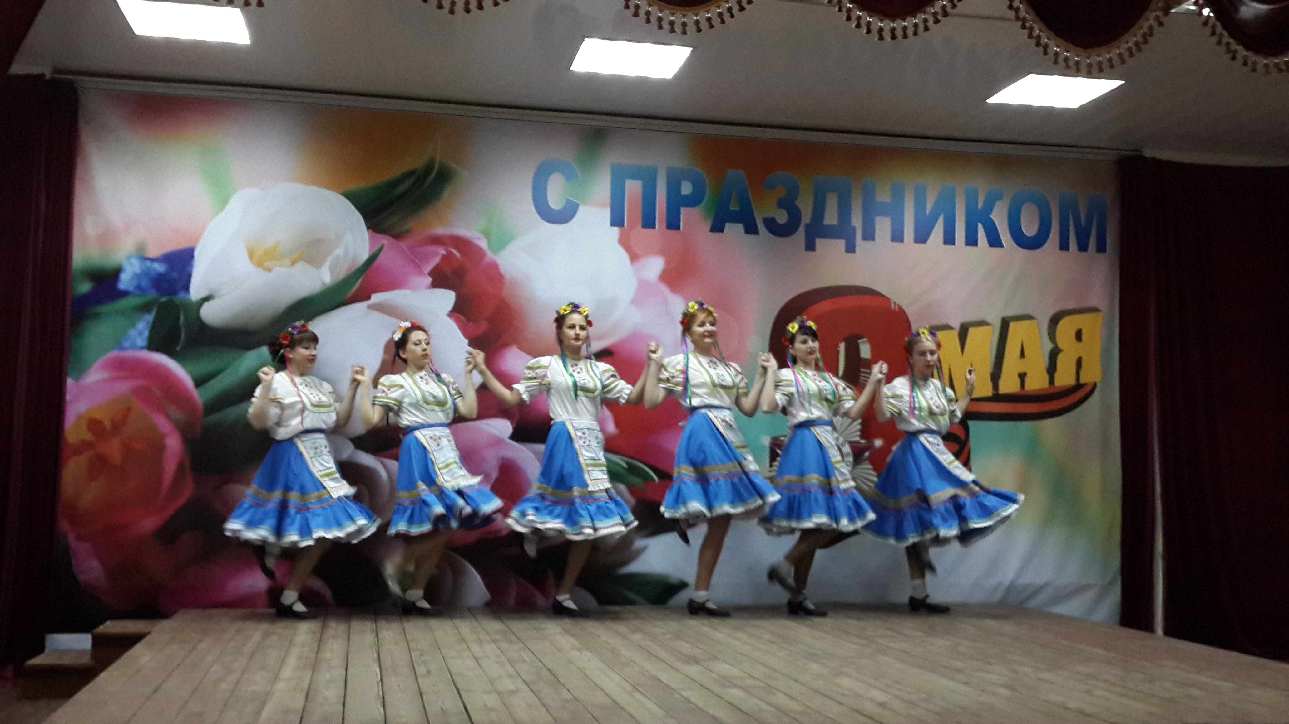
Творческий Коллектив ГБУЗ СПНБ

Slide 26
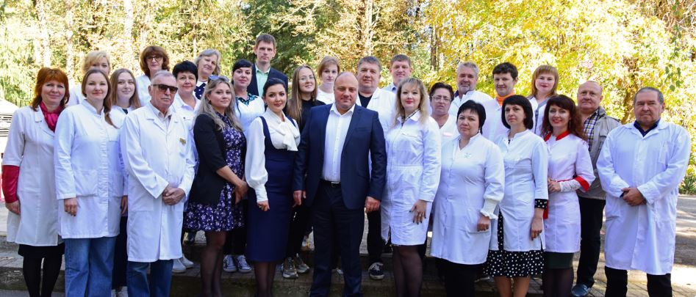
Спасибо за внимание
spnb@miackuban.ru
https://www.kuban-spnb.ru
8 (86157) 79-0-36, 79-0-31

